Slide 1
第6章 异构网络融合的宽带 网关设备设计及关键技术
1 背景意义
2 异构网络融合设计要求及总体方案
3 基于异构网络融合的嵌入式网关软硬件平台的设计与实现

Slide 2
1 背景意义
随着计算机技术和通信技术的发展，各种无线技术陆续出现，移动通信网、无线局域网、无线个域网等无线网络正逐步替代传统的有线网络成为互联网接入的最后一跳，无线网络与因特网连接起来为用户提供“永远在线”和尽可能高的数据接入及动态的网络接入。

Slide 3
移动通信网由于能够为用户提供一种便捷灵活的接入方式得到迅速发展，移动通信系统经历了以高级移动电话系统（AMPS）为代表的一代模拟移动通信系统；以GSM、CDMA为代表的第二代数字移动通信系统，当前以WCDMA、CDMA2000、TD-SCDMA为代表的第三代数字移动通信得以商用，Internet的发展使得移动通信技术逐步向IP方向发展。为了将移动通信系统与有线数据网络、Internet连接起来，3GPP和3GPP2提出了基于全IP的3G体制标准并对其进行不断完善和标准化。

Slide 4
无线局域网由于其在数据通信方面能为用户提供方便快捷的高速无线数据接入和Internet服务也取得了广泛的应用，WLAN技术的日趋成熟以及WLAN在接入速率和适应环境上与3G的互补性，使得WLAN的应用已经从单纯的有线网络的延伸拓展开来，成为室内微微小区，尤其是热点地区重要的高速无线数据接入手段之一。
另外随着个人通信理念的发展，又一新概念应运而生，这就是无线个域网，它以个人为通信中心，将周围所有的电子电器设备组成一个自组织网络，满足个人随时随地通信的需要，其主要技术有：Bluetooth、Zigbee等。

Slide 5
蜂窝网主要支持实时语音通信和低速的数据业务，WLAN则支持宽带数据通信，WPAN使得个人通信得到了进一步的发展，用户希望根据自己的需求及其周围的网络资源，在异构网络之间进行切换，以获得满意的服务，鉴于用户需求的多样性、对移动支持的需求以及适用于无线传输的频谱资源稀缺问题，未来无线通信系统必须能够融合现有的多种无线网络并充分发挥各网络的特点，使之整合成为一个无缝连接的、以IP技术为核心的异构网络，并能提供语音、数据和多媒体业务，是一个比现有的无线网络能提供更好的服务质量的宽带无线网络。

Slide 6
2 异构网络融合设计要求及总体方案
异构网络融合的设计要求
异构网络融合的解决方案
WPAN与其它异构网络融合的解决方案
基于异构网络融合的嵌入式网关总体方案设计

Slide 7
2.1 异构网络融合的设计要求
2.1.1 异构网络融合的驱动力
人们总希望在任何地点、任何情况下都可以进行各种业务（语音、数据和多媒体）的通信。但是目前还没有一种通信网络能够很好的满足人们的所有通信要求。从现有的通信网络出发，根据它们不同的业务能力、不同的适用范围，考虑到各种网络之间融合的可能性，为设计满足未来通信要求的通信网络提供了一条途径。

Slide 8
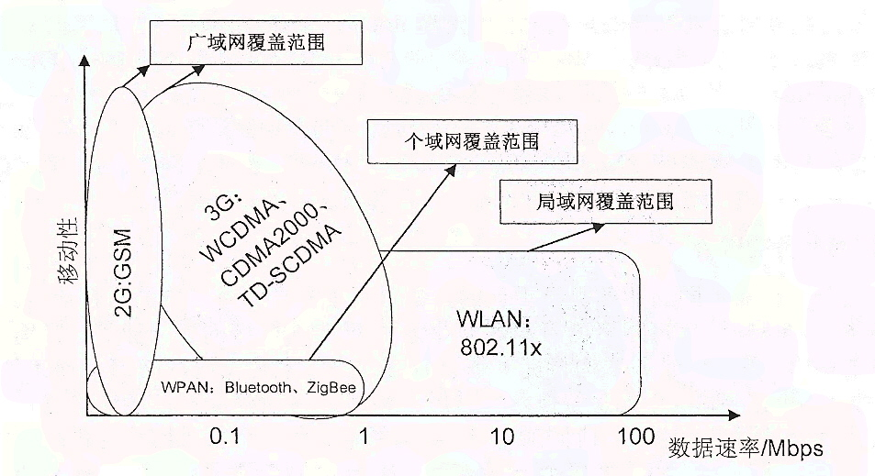
2G、3G、WLAN和WPAN的比较

Slide 9
从运营商的角度出发，为了保护原有2G网络的投资和2G网络用户的权益，3G必须和2G融合；WLAN是面向数据的通信网络，应用于室内通信和室外热点地区，WLAN的高速数据传输率和低建网成本正好是3G网络的有力补充，目前已有很多关于WLAN和2G、3G的融合方案；WPAN以个人为通信中心，将周围的所有电子电器设备组成一个自组织网络，支持语音和数据业务，总之，用户和市场对通信的要求和2G、3G、WLAN、WPAN的互补特点使得异构网络的融合成为必然的趋势。

Slide 10
2.1.2 异构网络融合的总体要求
异构网络的融合主要包括移动通信网、无线局域网、无线个域网等多种网络的融合；无线网络与Internet的融合，其中无线网络的融合又涉及核心网的融合、接入网的融合、终端的融合及最终的业务融合。

Slide 11
（1）无线网络的融合
采用同一个核心网，支持不同的接入方式，使用相同的鉴权、认证和计费机制并能在这个通信平台上开展各种业务。
在核心网融合方面，要求采用软交换和IP分组技术的下一代网络（NGN）的基础上进行网络融合，建立一个全开放的、基于统一协议的分组网络，这种网络架构将为2G、3G、WLAN和WPAN提供合适的核心网络基础结构。
在接入网融合方面，融合网络的接入网必须支持不同网络的空中接口标准，并考虑到接入网间的相互干扰等问题。
在移动终端融合方面，要求终端能够支持多种无线接入技术，多模多频，同时接收，如同时支持WLAN和蜂窝移动终端，同时支持蓝牙和蜂窝移动的终端等。

Slide 12
（2）无线网络和Internet的融合
无线网络与Internet的融合要求最终融合的网络为高速、宽带、可支持多媒体业务并适合于所有移动运行环境的Internet网络。
（3）异构网络业务的融合
异构网络的融合要求网络提供统一的平台和对用户隐藏的自动切换机制，让用户感觉到无论在何种情况下都能进行无阻的、最有效率的通信，这就要求提供统一的业务接口、网络的业务自动判别和自动切换机制。

Slide 13
2.2 异构网络融合的解决方案
2.2.1 GPRS与WLAN的融合方式
融合方式有两种：松耦合和紧耦合。
在松耦合中GPRS和WLAN的耦合点是Gi接口，WLAN在运营商的IP网上与GPRS网络耦合，WLAN的数据流不通过GPRS的核心网，而是直接进入运营商的IP网。WLAN和GPRS都采用了基于SIM卡的身份认证，以接入运营商的网络。
在紧耦合方案中，WLAN通过Gb接口作为一种可选择的无线接入网连接到GPRS的核心网，对于GPRS核心网而言，它并不鉴别接入的是采用WLAN技术还是GPRS技术，和其他的GPRS路由区域相比，WLAN看上去没有什么区别。

Slide 14
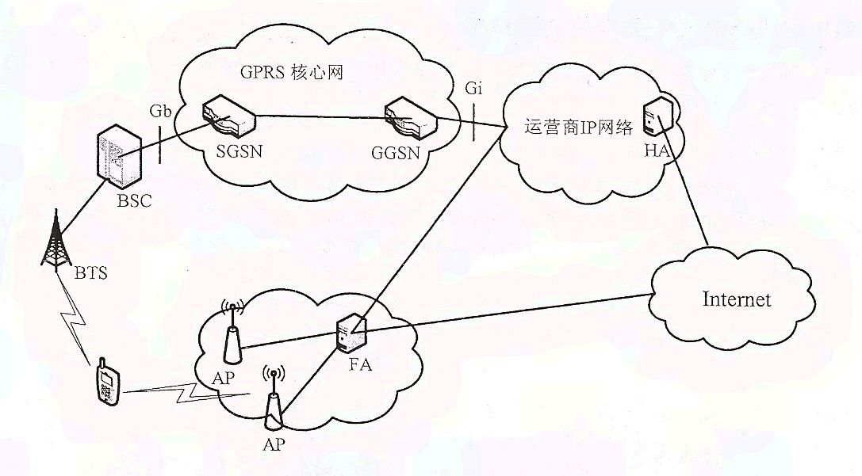
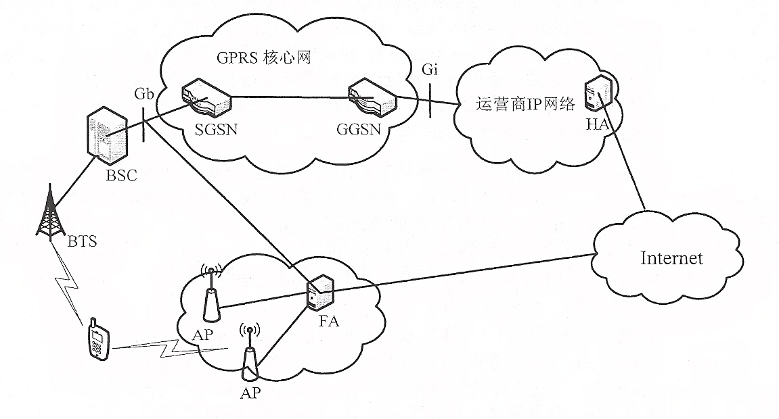
松耦合融合网络
紧耦合融合网络

Slide 15
2.2.2 GPRS与WLAN融合的关键技术
（1）移动的IP技术
要实现一个终端在两个不同的接入网之间漫游和无缝切换，可以使用移动IP技术，移动IP是一种简单可扩展的全球Internet移动解决方案，可以使Internet节点在不同的子网间切换时仍旧保持正在进行的正常通信，它提供一种IP路由机制，使移动节点能够以一个永久的IP地址连接到任何子网中。
移动IP系统有家乡代理（HA）、通信节点（CN）、外地代理（FA）和移动节点（MN）所构成。

Slide 16
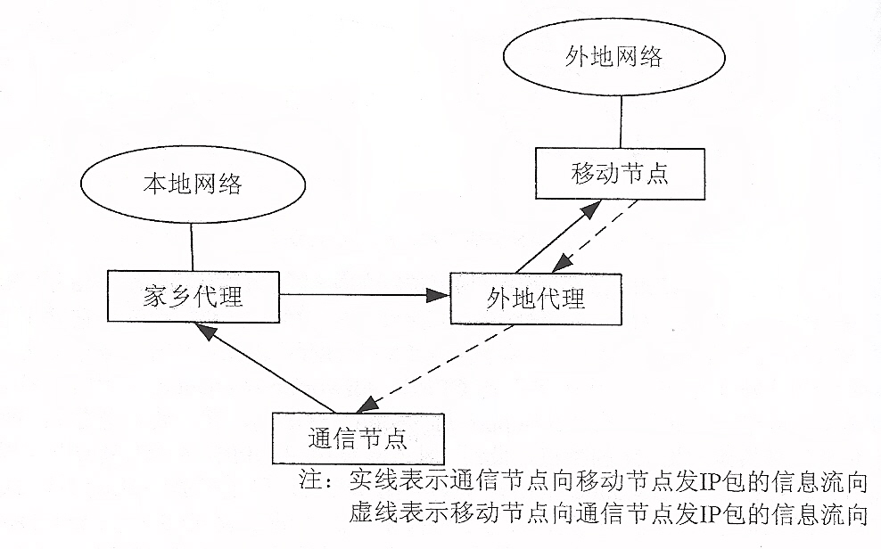
移动节点在外地网络情况下和通信节点的数据流向

Slide 17
（2）移动IP在GPRS和WLAN融合的应用
在GPRS和WLAN构成的网络中，当移动节点即用户漫游到GPRS网络时，GPRS网络会为每个移动节点分配一个动态指定的IP地址，这个地址在移动节点使用GPRS期间是确定不变的，因此，HA正好可以将这个由GPRS指定的IP地址当作其转交地址，这些地址通常都是私有IP地址，并不会受到IP地址不足的影响。
在WLAN组网方式中，常用的是采用认证点位于接入点（AP）的方案，由于在不同的热点地区，移动节点被分配的IP 地址可以属于不同的子网段，所以此时移动IP的转交地址采用的是外部代理转交地址方式，即以FA的地址作为转交地址。FA与移动节点之间是以链路层的方式直接传递IP数据包。

Slide 18
2.3 WPAN与其它异构网络融合的解决方案
2.3.1 WPAN和WLAN融合的方案
一种解决方法是给蓝牙WPAN和WLAN分别加入一个有线网关，这样蓝牙WPAN和802.11WLAN都可以通过各自的有线网关接入到LAN（或者Internet），然后通过LAN实现这两个异构网络的互联，这种方案的优点实现相对简单，但这种方案需要用到两个网关及两次转换过程，降低了系统效率，针对这种情况，提出了另一种方案，即使用一个网关设备实现两个异构网络互联。

Slide 19
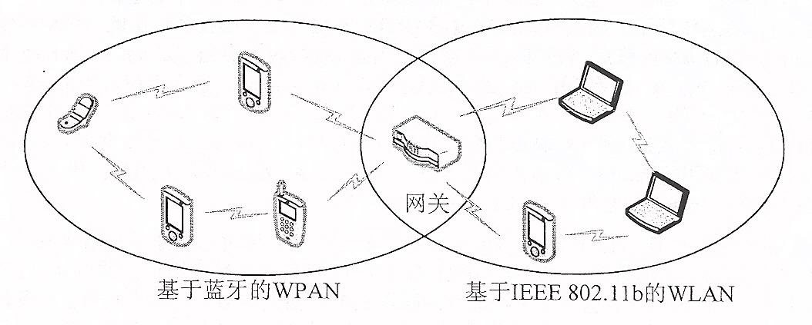
蓝牙WPAN和IEEE802.11WLAN的互联

Slide 20
当然，此方案有下列问题需要考虑：
（1）地址映射问题
由于协议标准的不统一，WPAN和WLAN中设备组网时的节点地址的选定可能都不采用标准的IP地址，蓝牙组成WPAN寻址采用蓝牙地址（MAC），Zigbee组成的WPAN寻址采用16位的网内短地址，802.11WLAN的寻址采用IP地址或者MAC地址，如果要实现两个不同的无线网络的互联互通就要建立WPAN和WLAN网络地址之间的映射问题。
一种比较好的办法是： WPAN和WLAN采用同一类型的地址如物理地址或IP地址，这样网关就省去了地址映射过程，但是这样会对无线的组网、路由等会有较大的限制，我们考虑两种无线网络的路由和寻址都采用IP地址，在具体的实现中，为蓝牙WPAN、Zigbee WPAN和802.11WLAN分配不同网段的IP地址。

Slide 21
（2）协议转换问题
蓝牙协议、Zigbee协议和802.11协议有很大的差别，各自采用的分组格式也不相同，因此在跨网通信时，网关必须对通过的分组进行分析，根据要到达网络的协议类型进行分组的重组，也就是通常所说的“协议转换”。

Slide 22
2.3.2 WPAN、WLAN和蜂窝网的融合及Internet接入方案
可以把前面介绍的两个网络互连组成的网络看成一个无线大网，以现有的GPRS和WLAN的融合方案融合WPAN、WLAN和蜂窝网及提供Internet接入功能，实际上这个对现有的GPRS和WLAN融合方案没有做很大的变动，只是将WLAN中的AP功能进行了扩充即可。

Slide 23
2.4 基于异构网络融合的嵌入式网关
总体方案设计
所提出的融合WPAN、WLAN和GPRS网络且具有Internet接入功能的异构网络融合方案中，网关的主要功能就是无线接入、组网、路由和协议转换等，该网关既是WPAN、WLAN的接入点，也是GPRS网络的一个终端设备，它既要运行蓝牙协议，同时也要运行IP协议等。

Slide 24
3 基于异构网络融合的嵌入式网管软硬件平台的设计与实现
在这里选用主频为180MHz的ARM920T内核的AT91RM9200作为网关硬件平台的核心，选用了嵌入式Linux作为网关的软件平台。

Slide 25
3.1 嵌入式网关硬件平台
的设计与实现
在设计嵌入式网关的硬件平台时，采用最小系统（CPU+SDRAM+FLASH）加底板（外围接口电路）的方案。

Slide 26
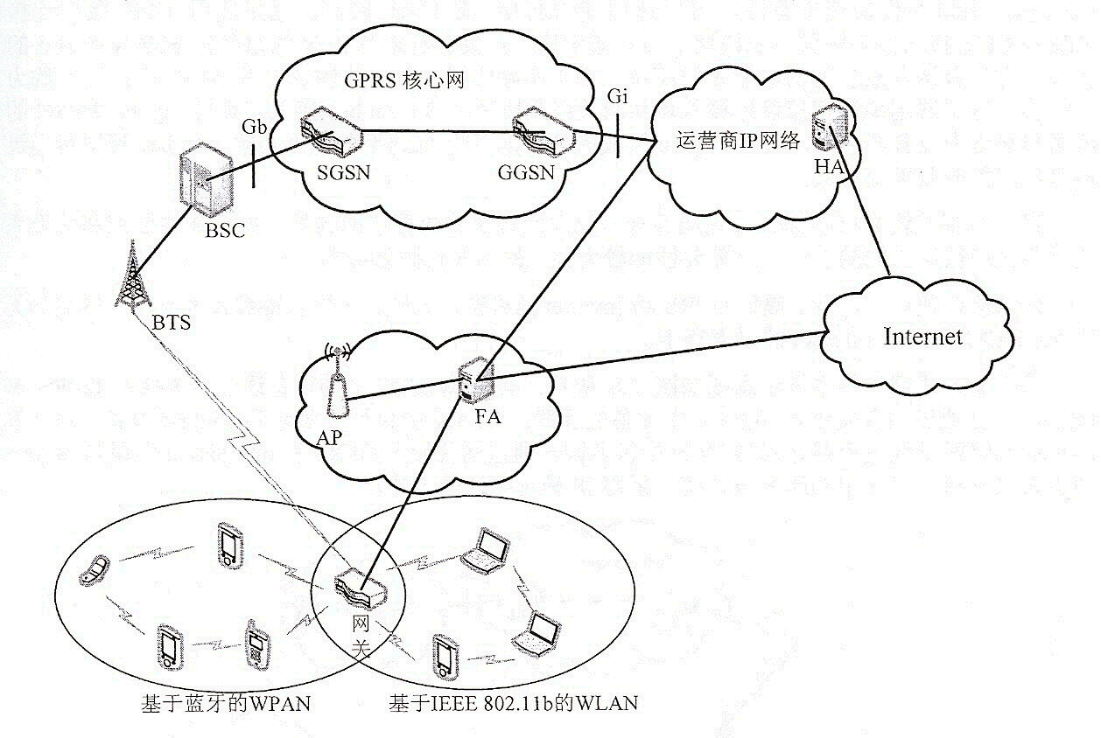
基于嵌入式网关的系统示意图

Slide 27
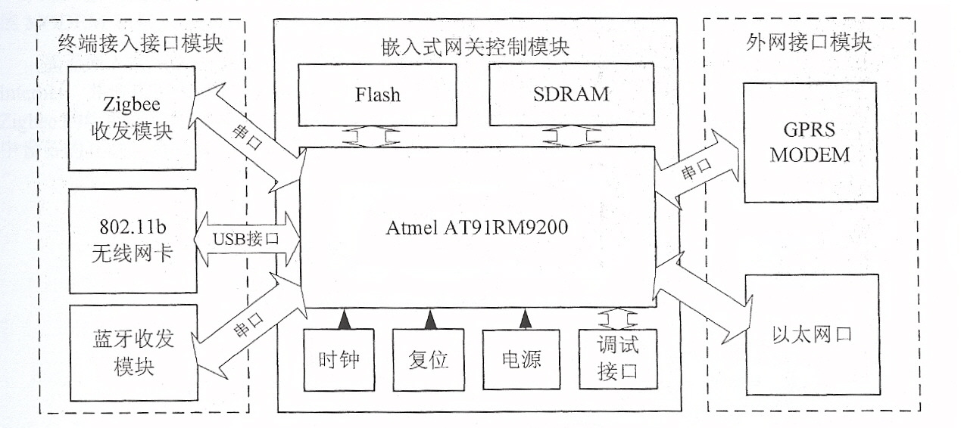
3.1.1 网关硬件平台的总体设计
嵌入式网关的硬件系统组成

Slide 28
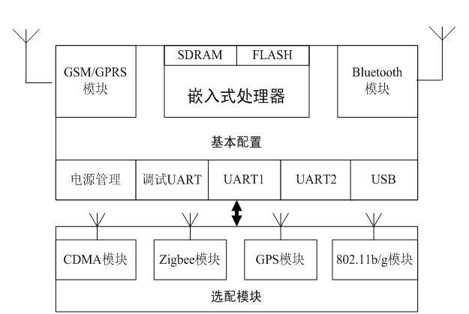

Slide 29
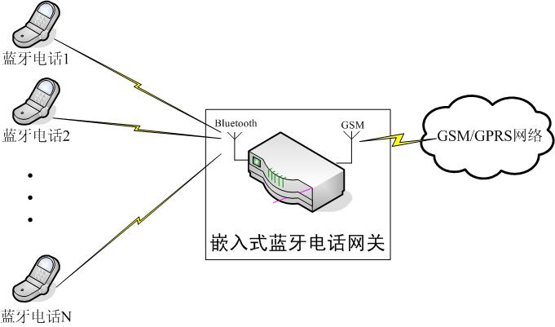
蓝牙电话网关系统

Slide 30
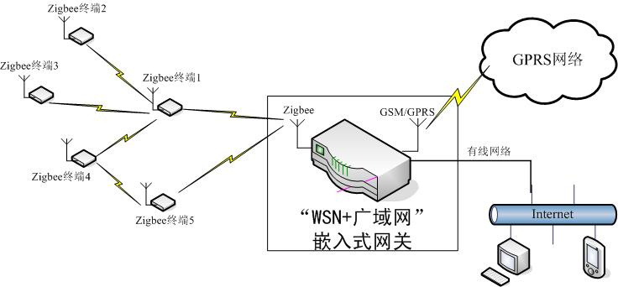
WSN与广域网融合系统

Slide 31
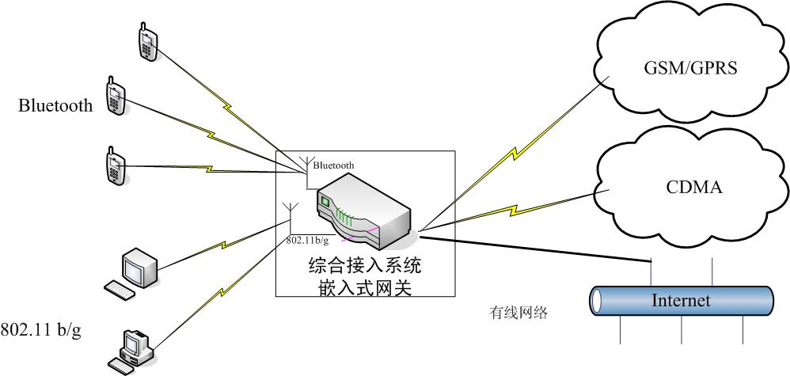
基于多网融合的综合接入系统

Slide 32
3.1.2 嵌入式微处理器AT91RM9200
3.1.3 存储器电路的设计
3.1.4 以太网接口电路的设计
3.1.5 USB接口电路的设计
3.1.6 串口电路的设计

Slide 33
3.2 嵌入式网关软件平台的设计
实现的基本功能：
（1）数据包的收发
（2）数据包的转发
（3）收发装置的配置与实现
（4）相应管理软件的开发
（5）具有一定的监控模块。

Slide 34
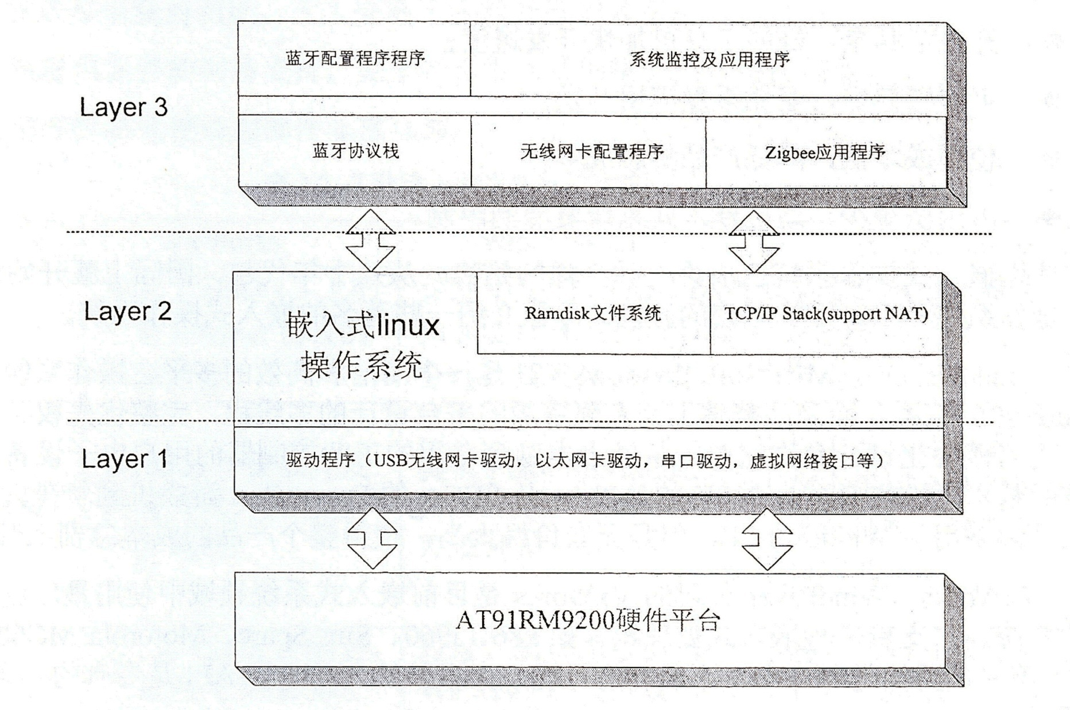
系统的软件框图

